Slide 1
*2.1.4 质心 质心运动定理
1、质心(质量中心)
N个粒子系统，可定义质量中心位置
z
m_{i}
r_{c}
r_{i}
y
x

Slide 2
同理对 y 和 z 分量
对连续分布的物质，可以将其分为N个小质元

Slide 3
例1：任意三角形的每个顶点有一质量m，求质心。
y
（x₁，y₁）
o
x₂
x

Slide 4
例 2 已知一半圆环半径为 R，质量为M
求 它的质心位置
y
取 dl
dm = λ dl
dθ
解
建坐标系如图
θ
O
x
几何对称性
弯曲铁丝的质心并不在铁丝上

Slide 5
2、质心运动定理
两端同时求导
质心位置
结论：系统内各质点动量的矢量和等于系统质心的速度乘以系统的总质量。-----即可以用质心一点的动量代替质点系的动量.

Slide 6
两端同时再求导
系统所受合外力等于系统的总质量乘以质心的加速度---质心运动定律
(实际在质心位置处可能既无质量,又未受力)

Slide 7

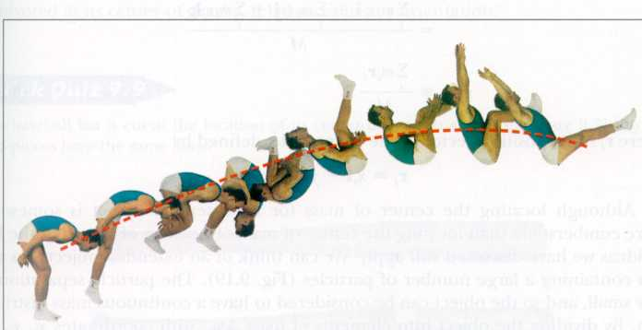
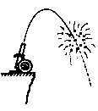
系统内力不会影响质心的运动，
例如：
▲ 在光滑水平面上滑动
的扳手，
其质心做匀
速直线运动
▲ 做跳马落地动作的运
动员尽管在翻转，但
其质心仍做抛物线运动
▲ 爆炸的焰火弹虽然碎片四散，
但其质心仍在做抛物线运动

Slide 8
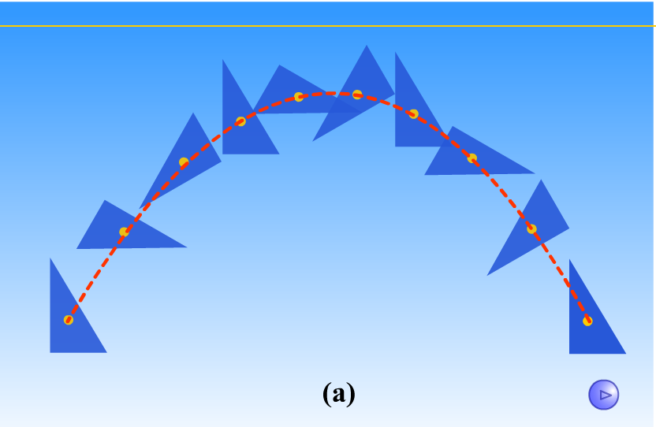

Slide 9
意义
质点系的运动情况可能很复杂,但此质点系的质心的运动却相当简单.
当质点系所受合外力为零时,该质点系总动量保
持不变,由 知:质心速度保持不变.
动量守恒定律又可表述为:当一质点系所受合外力为零时,其质心速度保持不变。
质心的两个重要性质: (L)
(1) 系统ΣF=0时, 质心的速度为一恒矢量. 内力既不能改变质点系的总动量,也不能改变质心的运动状态.
(2) 系统在外力作用下, 质心a_{c}= ΣF / M

Slide 10
例：质量m₁=50Kg的人，站在一条质量m₂=200Kg，长度l=4m的船的船头上，开始时船静止。求当人走到船尾时，船移动的距离。
y
解：方法一 质心系
选船+人这一系统，水平方向不受外力，a_{c}=0，质心始终静止。
l
x₁
人
x
x₂
质心位置
y
l
人
x’₁
x
x’₂
d

Slide 11
设船移动的距离d
y
l
x₁
人
x
x₂
y
l
人
x’₁
x
x’₂
d

Slide 12
又法：仍选船+人系统，设船相对地速度v₂, 人对地速度v₁人相对船速为v_{r}.
因水平方向不受外力，所以系统水平方向动量守恒。设向右为正。

